Slide 1
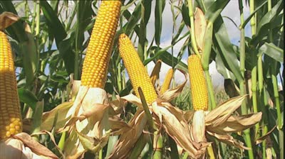
অভিনন্দন

Slide 2
শিক্ষক পরিচিতি
পাঠ পরিচিতি
মো:দাউদ-অর-রশিদ শাওন
মহেশ্বরপাশা মাধ্যমিক বিদ্যালয়
01911153452
কৃষি শিক্ষা
সপ্তম শ্রেণি
পঞ্চম অধ্যায়
কৃষিজ উৎপাদন
পাঠ- ১

Slide 3
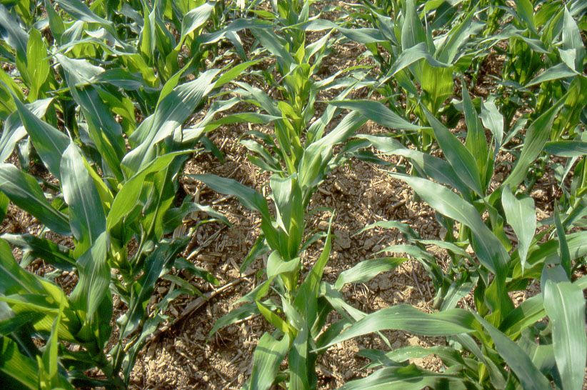
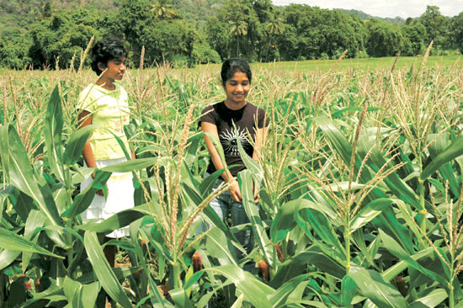
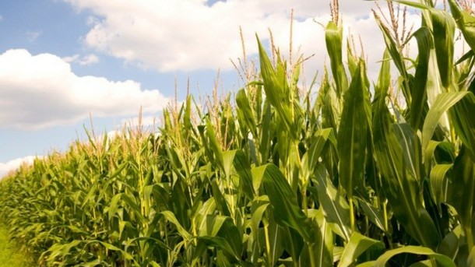
ছবিগুলো দেখে একটু চিন্তা কর।

Slide 4
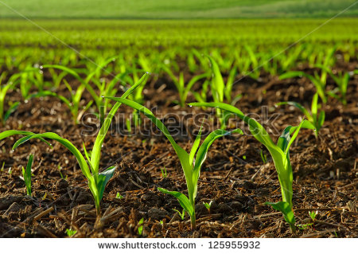
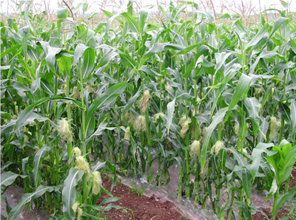
ছবিগুলো দেখে আমরা কী বুঝতে পারছি?
উত্তরঃ ভুট্টা চাষ।

Slide 5
আজকের পাঠ
ভুট্টা চাষ পদ্ধতি

Slide 6
শিখনফল
এ পাঠ শেষে শিক্ষার্থীরা -
১। ভুট্টার বহুমুখী ব্যবহার ,গাছের বৈশিষ্ট্য ও জাত সম্পর্কে বলতে পারবে।
২। ভুট্টা বপনের মাটি, সময়, বপন পদ্ধতি ব্যাখ্যা করতে পারবে।
৩। বীজের হার ও বপন পদ্ধতি ব্যাখ্যা করতে পারবে।
৪। জমি তৈরি ও সার প্রয়োগ সম্পর্কে বিশ্লেষণ করতে পারবে।

Slide 7
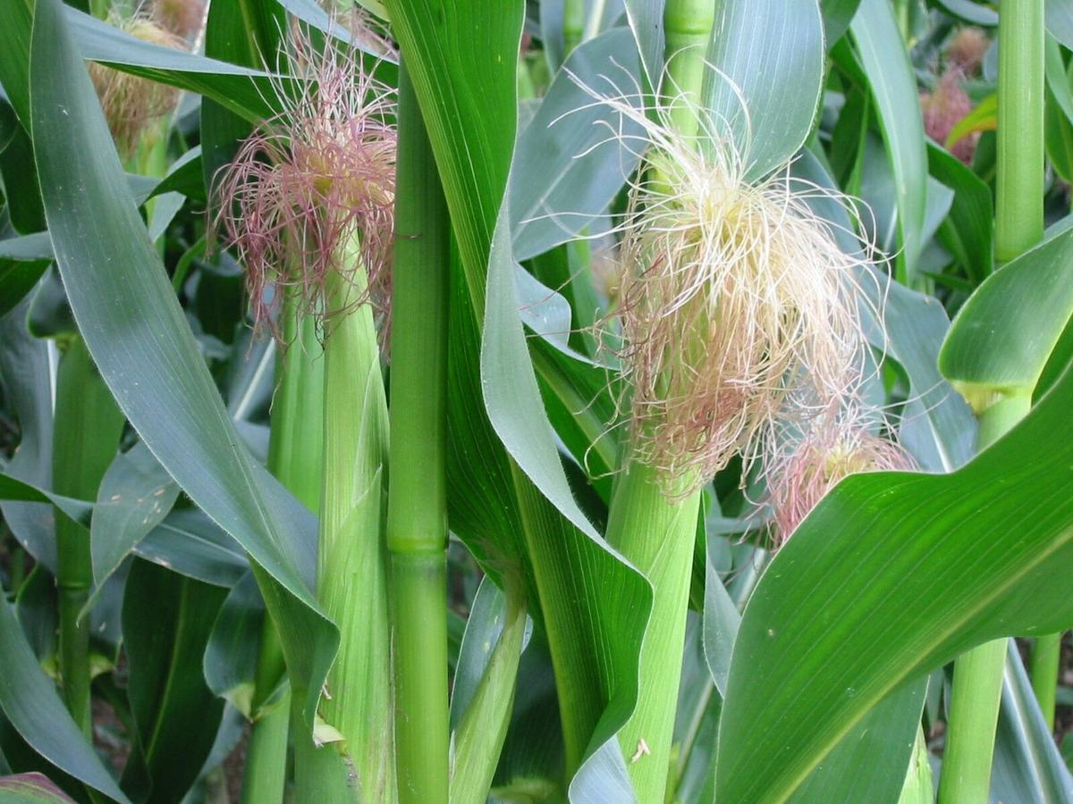
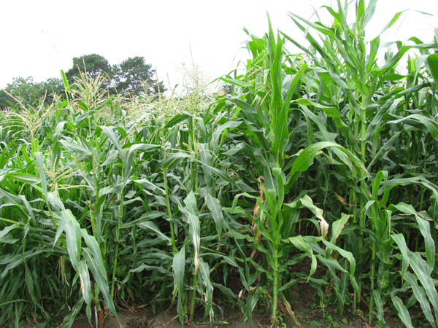
ভুট্টা গাছ
স্ত্রী ফুল
পুরুষ ফুল

Slide 8
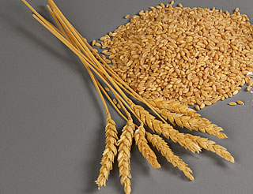
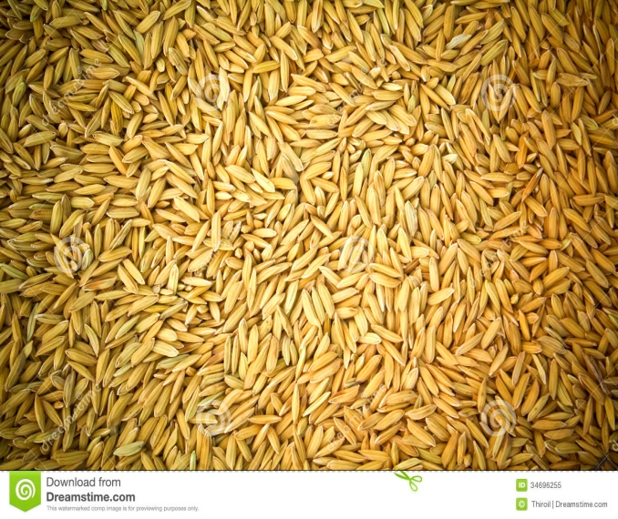
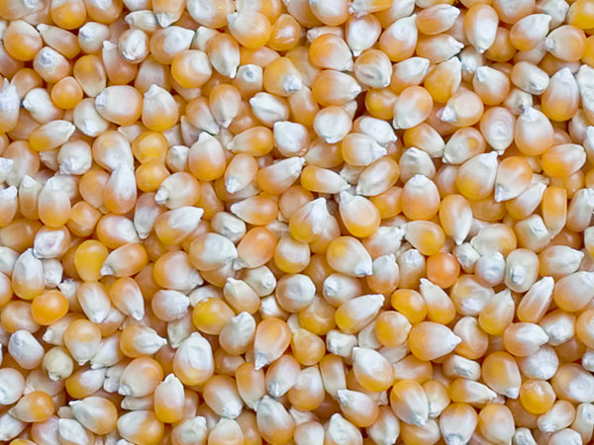
ভুট্টার পুষ্টিগুন
গম
ধান
ভুট্টা
গম ও ধানের তুলনায় ভুট্টার দানার পুষ্টিমান বেশি।

Slide 9
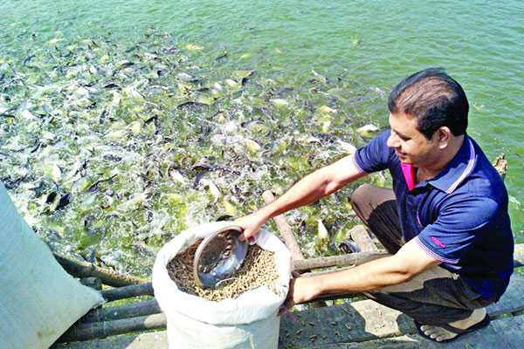
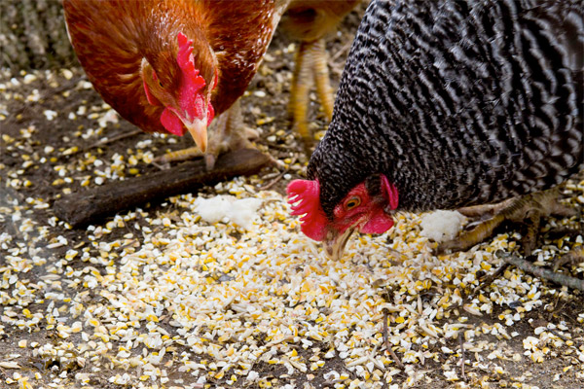
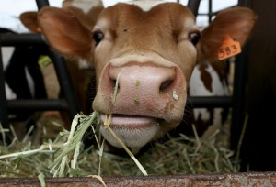
ভুট্টার ব্যবহার
ভুট্টা-মাছের, হাঁস-মুরগির, ও গবাদিপশুর, খাদ্য হিসেবে ব্যবহৃত হয়।

Slide 10
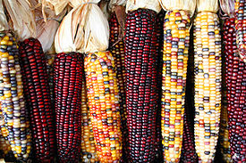
ভুট্টার বিভিন্ন জাত
বারি হাইব্রিড ভুট্টা ১
বারি হাইব্রিড ভুট্টা ২
বারি হাইব্রিড ভুট্টা ৩
বর্ণালী ভুট্টা
শুভ্রা ভুট্টা
খই ভুট্টা
বারি ভুট্টা ৫
বারি ভুট্টা ৬
বারি ভুট্টা ৭

Slide 11
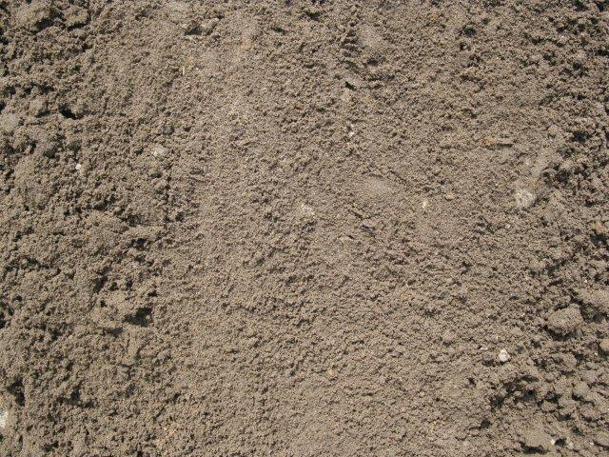
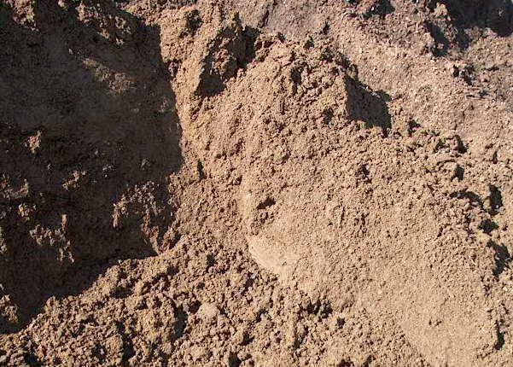
ভুট্টা চাষের মাটি
বেলে-দোঁআশ মাটি
দোঁআশ মাটি
বেলে-দোঁআশ ও দোঁআশ মাটি ভুট্টা চাষের জন্য উত্তম

Slide 12
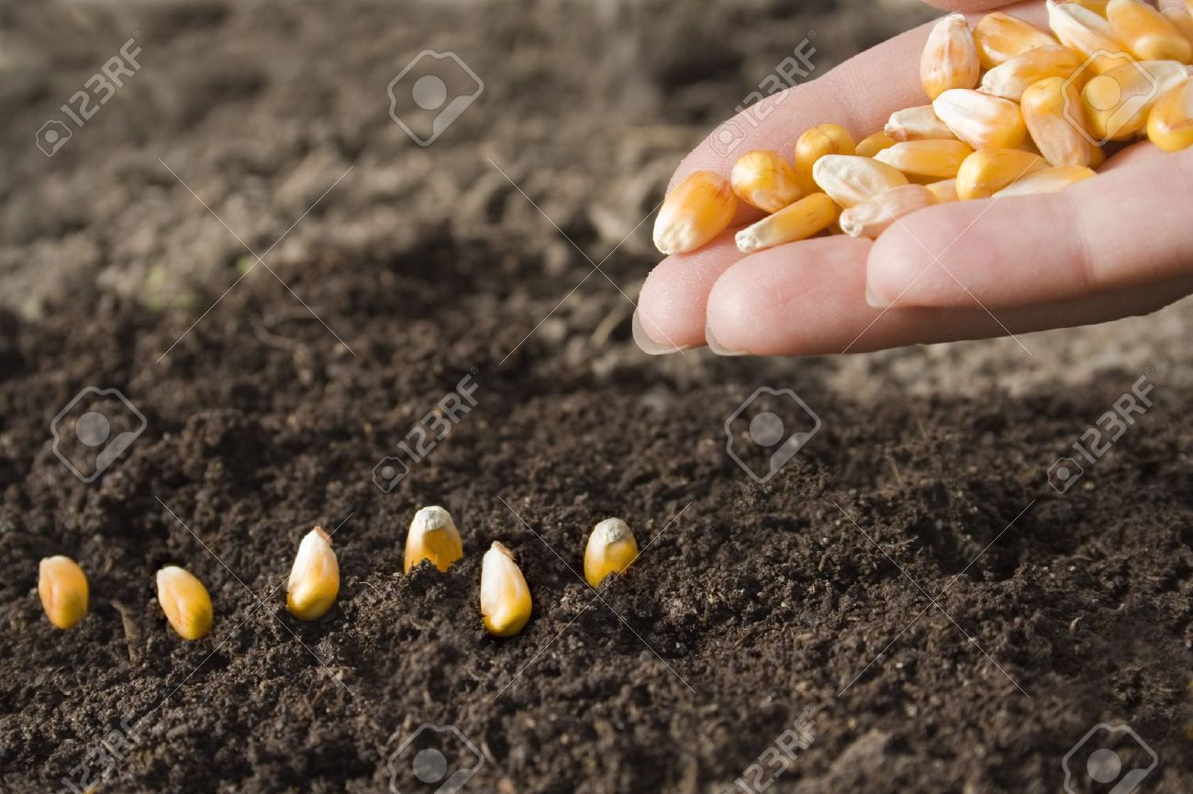
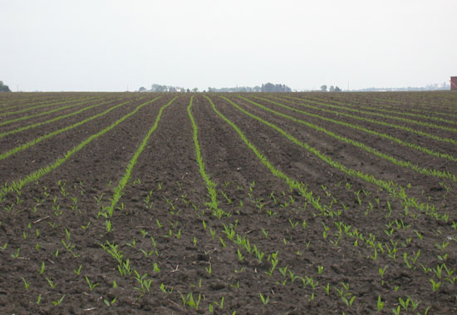
বপন সময়
রবি মৌসুমে অক্টোবর-নভেম্বর এবং খরিপ মৌসুমে ফেব্রুয়ারি-মার্চ মাসে বীজ বপন করা যায়।

Slide 13
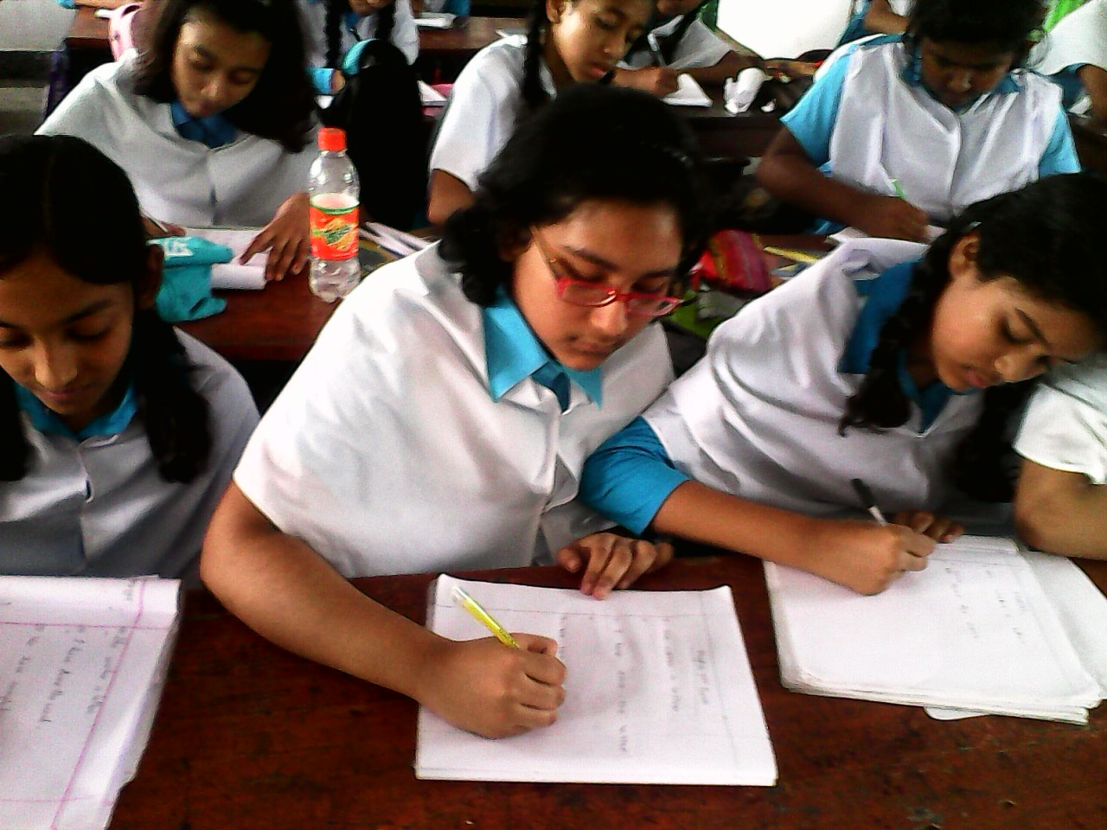
জোড়ায় কাজ
বাংলাদেশে কোন কোন জাতের ভুট্টার চাষ হয়? খাতায় লেখ।

Slide 14
বীজের হার
খই ভুট্টার জন্য হেক্টর প্রতি ১৫-২০ কেজি বীজ লাগে।
বারি ভুট্টার জন্য হেক্টর প্রতি ২৫-৩০ কেজি বীজ লাগে।

Slide 15
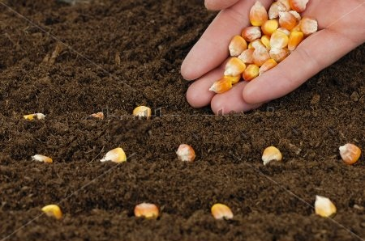
ভুট্টা বীজ বপন
সারির দূরত্ব ৭৫ সেমি
বীজের দূরত্ব ২৫ সেমি

Slide 16
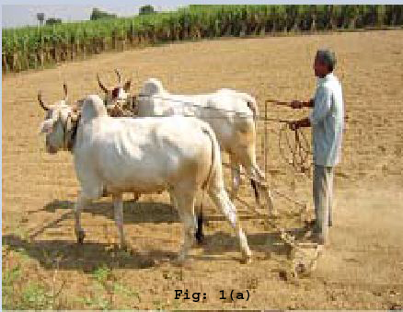
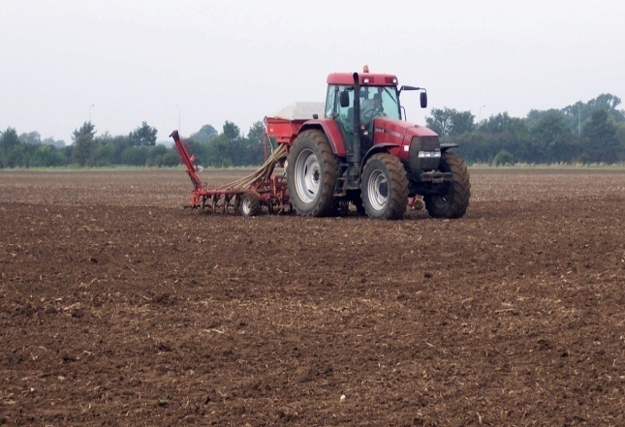
জমি তৈরি
মই ও ৪-৫ টি গভীর চাষ দিয়ে জমি তৈরি করতে হবে।

Slide 17
ভুট্টার জমিতে সার প্রয়োগের পরিমান
সারের নাম | সারের পরিমান / হেক্টর
ইউরিয়া | ১৭২ - ৩১২ কেজি
টিএসপি | ১৬৮ - ২১৬ কেজি
এমওপি | ৯৬ - ১৪৪ কেজি
জিপসাম | ১৪৪ - ১৬৮ কেজি

Slide 18
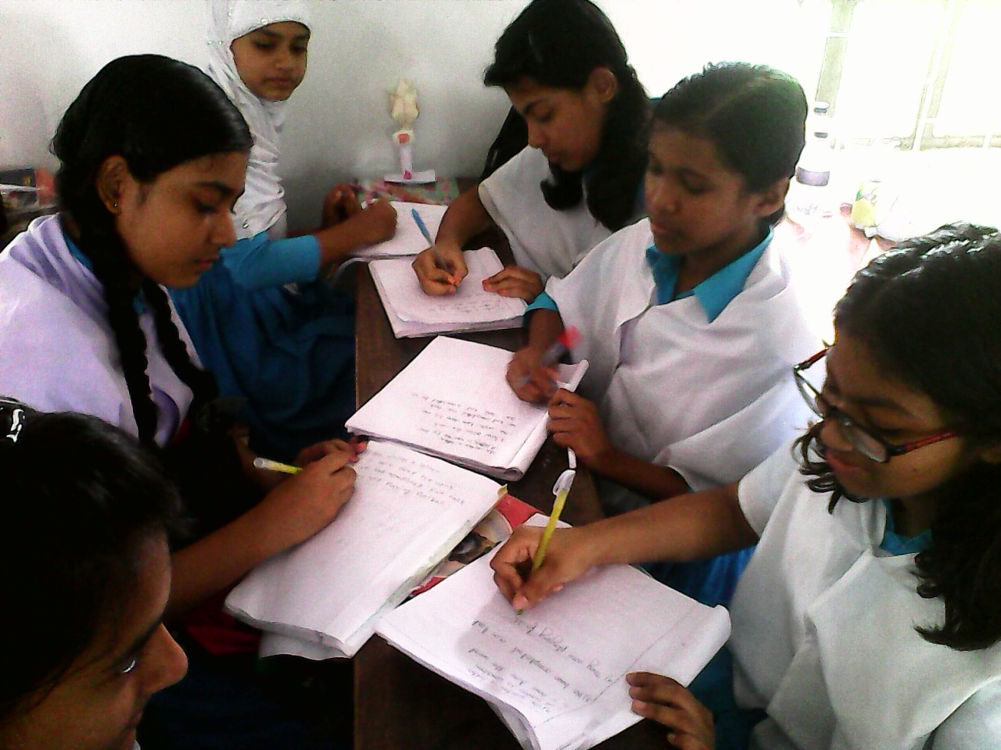
দলগত কাজ
৫ হেক্টর ভুট্টার জমিতে সার প্রয়োগ সম্পর্তীত পোস্টার তৈরি করে শ্রেণিতে উপস্থাপন কর।

Slide 19
মূল্যায়ন
ভুট্টা কোন ধরনের গুল্ম প্রকৃতির উদ্ভিদ?
ক) মাসজীবী
খ) বর্ষজীবী
গ) ষাণ্মাসিক
ঘ) বহুবর্ষজীবী
সঠিক উত্তরটিতে ক্লিক করুন।
এদের মধ্যে কোনটিতে পুস্টির পরিমান বেশি?
ক) ধান
খ) ভুট্টা
গ) যব
ঘ) গম

Slide 20
মূল্যায়ন
জমি তৈরির শেষ পর্যায়ে হেক্টরপ্রতি কতটুকু জিপসাম সার দিতে হবে?
ক) ১৭২ - ৩১২ কেজি
খ) ১৬৮ - ২১৬ কেজি
গ) ৯৬ - ১৪৪ কেজি
ঘ) ১৪৪ - ১৬৮ কেজি
সঠিক উত্তরটিতে ক্লিক করুন।
বাংলাদেশে ভুট্টা বপনের উপযুক্ত সময় কোনটি?
i) জুন - জুলাই
ii) অক্টোবর - নভেম্বর
iii) ফেব্রুয়ারি –মার্চ
নিচের কোনটি সঠিক
ক) i ও ii
খ) i ও iii
গ) ii ও iii
ঘ) i, ii ও iii

Slide 21
বাড়ির কাজ
ভুট্টা চাষের জন্য তোমার বাড়ির আশেপাশের জমি কীভাবে প্রস্তুত করবে তা ব্যাখ্যা কর।

Slide 22
সকলকে ধন্যবাদ

